Slide 1
通訊與網路 lab1
F74084012 竇賢祐

Slide 2
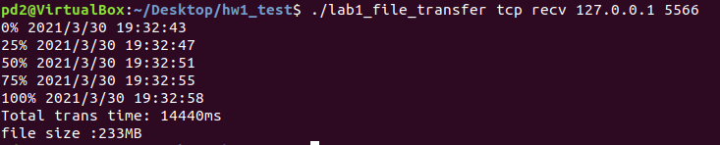
TCP
發送端指令
接收端指令與執行結果

Slide 3
TCP 做法簡介
根據助教給的範例code，先建立起基本的連線
開啟要傳送的檔案
發送端先傳送檔名
接收端接收到檔名並開檔
發送端確定接收端收到檔案後，每次都抓取定量資料(256byte)並傳送，直到整個檔案傳送完畢
接收端每次接收到檔案都將檔案寫入
接收端如果接收到空的packet 就會結束
發送端如果讀到檔案結尾就會結束

Slide 4
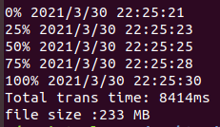
UDP
接收端指令
發送端指令與執行結果

Slide 5
UDP做法簡介
根據助教code建立起基本連線
發送端開檔
先傳送檔名給接收端
發送端每次都傳送一定的資料(256byte)給接收端，直到整個檔案傳送完畢
接收端每次讀到資料就把內容寫入
如果接收端收到資料內容為“END!”就停止接收檔案並結束

Slide 6
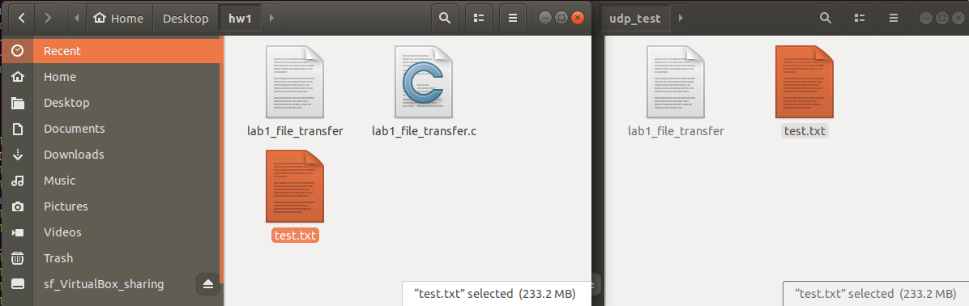
UDP lossrate
左邊的test.txt 是要傳送出去的檔案，右邊的test.txt是接收到的檔案 (視窗右下角有顯示檔案大小)
packet loss rate = 0%

